Slide 1
Báo cáo đồ án
Học phần: PHẦN MỀM NGUỒN MỞ
HỆ THỐNG CHĂM SÓC KHÁCH HÀNG
SỬ DỤNG VTIGER CRM
Nhóm thực hiện Giảng viên
1. Trần Lý Văn – M2519034 TS. Ngô Bá Hùng
2. Dương Ngọc Thành – M2519028
3. Nguyễn Thái Thị Ngọc Trân – M2519032
4. Dương Quỳnh Như – M2519020

Slide 2
NỘI DUNG BÁO CÁO
1. Tổng quan
2. Giao diện phần mềm
3. Kết quả các chức năng đã thực hiện
4. Kết luận

Slide 3

Báo cáo đồ án học phần PMMNM
Mô tả
Giao diện phần mềm
Kết quả
Kết luận
1. Tổng quan hệ thống CRM và Vtiger CRM
a. CRM - Customer relationship management
CRM (tạm dịch là quản lý quan hệ khách hàng) là hệ thống để quản lý các mối quan hệ và tương tác giữa doanh nghiệp với khách hàng, giúp doanh nghiệp tiếp cận, giao tiếp và phục vụ nhu cầu khách hàng chính xác hơn.

Slide 4
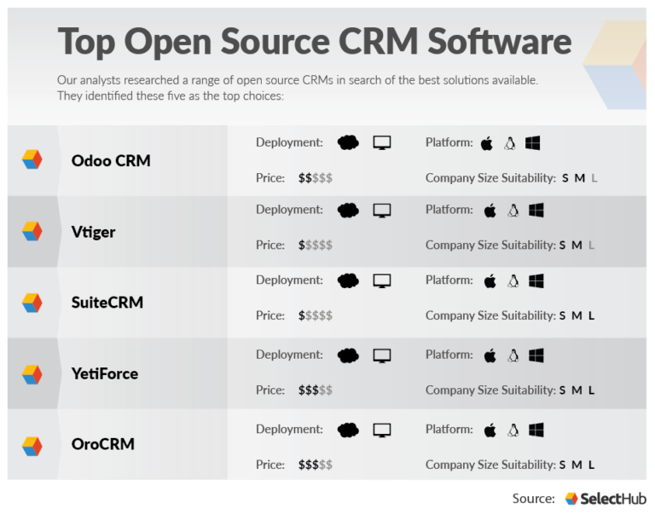
Báo cáo đồ án học phần PMMNM
Mô tả
Giao diện phần mềm
Kết quả
Kết luận
Tham khảo từ selecthub.com, một số OSS kể trên được so sánh với nhau như sau:

Slide 5

Báo cáo đồ án học phần PMMNM
Mô tả
Giao diện phần mềm
Kết quả
Kết luận
1. Tổng quan hệ thống CRM và Vtiger CRM
b. Nền tảng Vtiger CRM
Vtiger là một giải pháp quản lý quan hệ khách hàng (CRM) với mã nguồn mở, miễn phí dành cho doanh nghiệp được sử dụng rộng rãi trên thế giới và có hỗ trợ giao diện Tiếng Việt.

Slide 6
Báo cáo đồ án học phần PMMNM
Mô tả
Giao diện phần mềm
Kết quả
Kết luận
1. Tổng quan hệ thống CRM và Vtiger CRM
- Tự động hóa Marketing
- Quản lý công việc
- Tự động hóa bán hàng
- Quản lý sản phẩm & dịch vụ
- Hỗ trợ & chăm sóc khách hàng
- Quản lý văn bản & tài liệu
- Thống kê & báo cáo
Các chức năng chính

Slide 7
Báo cáo đồ án học phần PMMNM
Mô tả
Giao diện phần mềm
Kết quả
Kết luận
1. Mô tả hệ thống CRM và Vtiger CRM
Ưu điểm
- Miễn phí
- Giao diện người dùng trực quan và dễ sử dụng
- Mở rộng tùy chỉnh dễ dàng để hỗ trợ các doanh nghiệp lớn
- Cộng đồng phát triển đông đảo
Hạn chế
- Cài đặt phức tạp

Slide 8
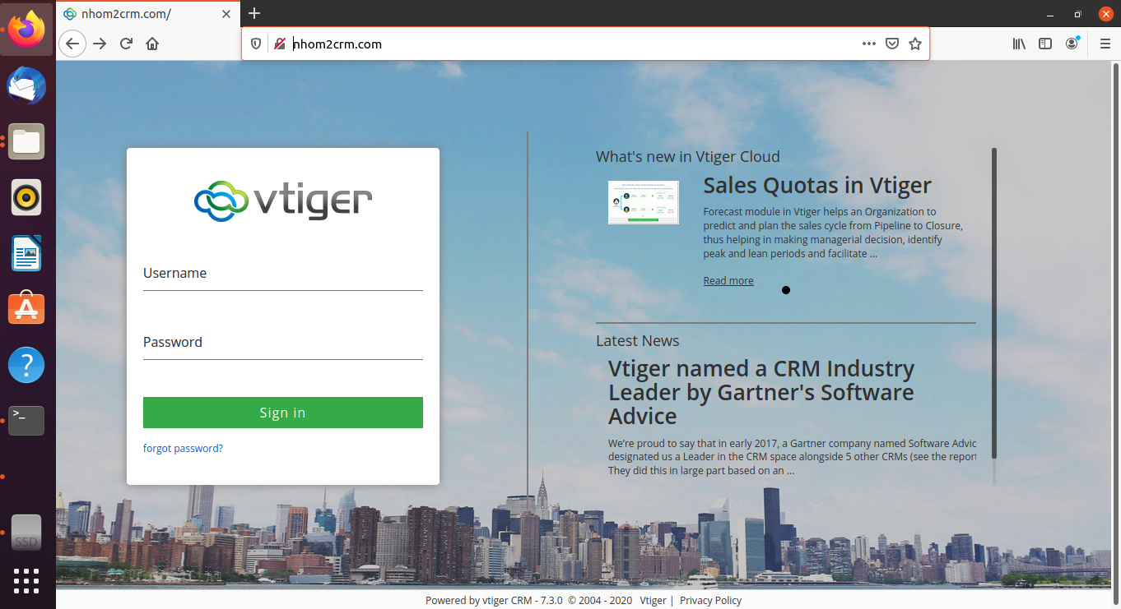
Báo cáo đồ án học phần PMMNM
1. Mô tả
2. Giao diện phần mềm
3. Kết quả
4. Kết luận
2. Giao diện phần mềm
Giao diện sau khi
cài đặt Vtiger
thành công

Slide 9
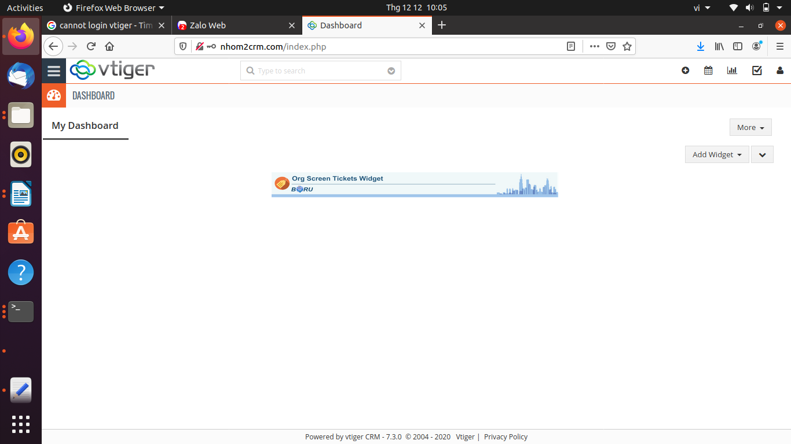
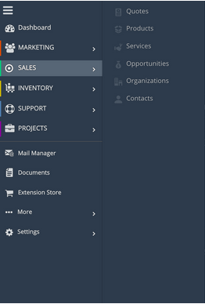
Báo cáo đồ án học phần PMMNM
1. Mô tả
2. Giao diện phần mềm
3. Kết quả
4. Kết luận
2. Giao diện phần mềm
Giao diện sau khi
đăng nhập

Slide 10
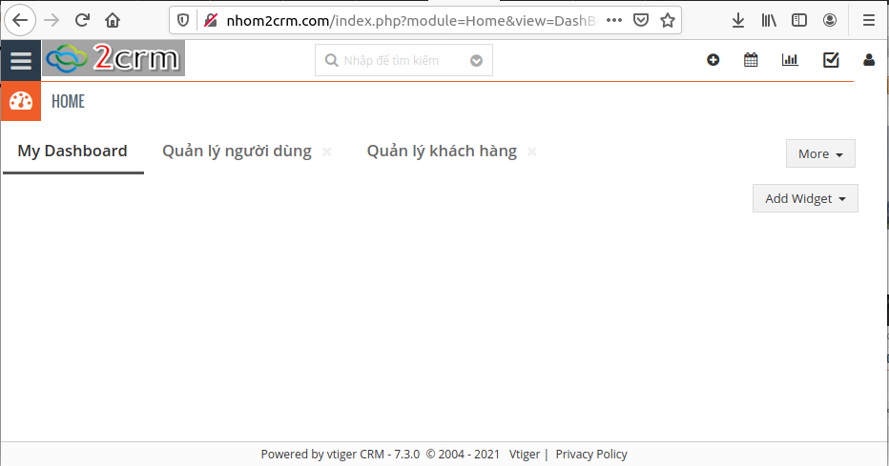
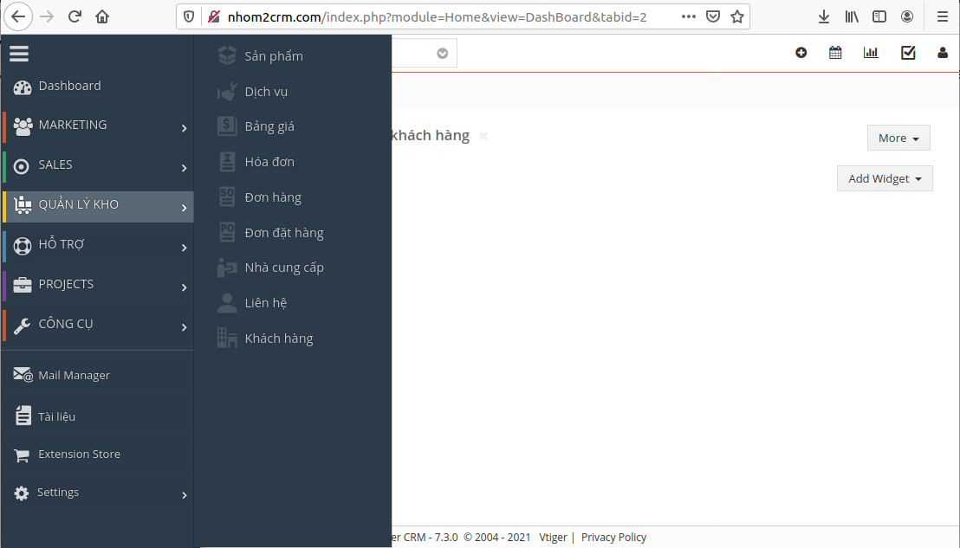
Báo cáo đồ án học phần PMMNM
1. Mô tả
2. Giao diện phần mềm
3. Kết quả
4. Kết luận
3. Kết quả thực hiện
Đổi logo và cài đặt
ngôn ngữ
Tiếng Việt

Slide 11

Báo cáo đồ án học phần PMMNM
1. Mô tả
2. Giao diện phần mềm
3. Kết quả
4. Kết luận
3. Kết quả thực hiện
Demo

Slide 12
Báo cáo đồ án học phần PMMNM
1. Mô tả
2. Giao diện phần mềm
3. Kết quả
4. Kết luận
4. Kết luận
- Nhóm đã được tìm hiểu các làm việc với nền tảng nguồn mở giúp xây dựng một hệ thống CRM.
- Làm việc với phần mềm quản lý phiên bản (Git).
- Hướng phát triển: Thêm dữ liệu, tùy chỉnh giao diện phù hợp với nghiệp vụ kinh doanh cụ thể.

Slide 13
Cảm ơn thầy và các bạn đã theo dõi

